Slide 1
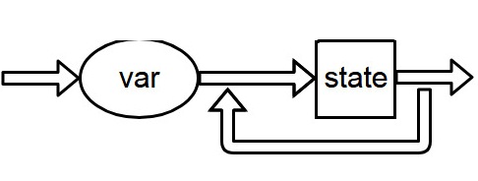
EBNF
decl = “var”state{state}.
state = ident{“,”ident}”:”type”;”
ident = letter{letter|num}.
letter = {“a”|…|”z”|…|”A”|…|”Z”}.
num = {“0”|…|”9”}.
type = “integer”|”real”|”boolean”|”char”.
Συντακτικό Διάγραμμα
decl

Slide 2
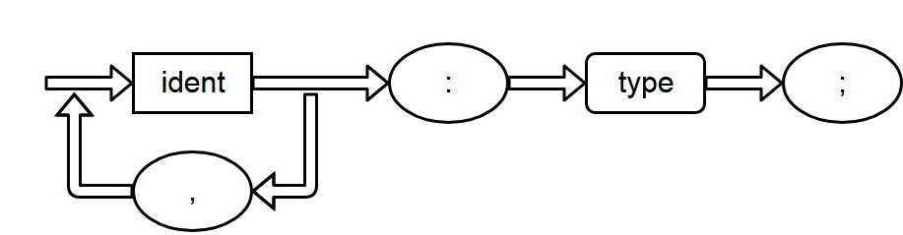
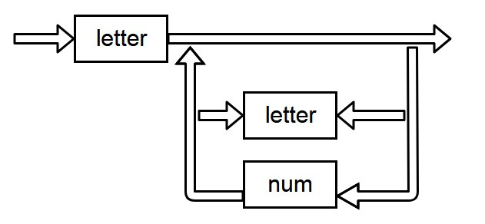
state
ident

Slide 3
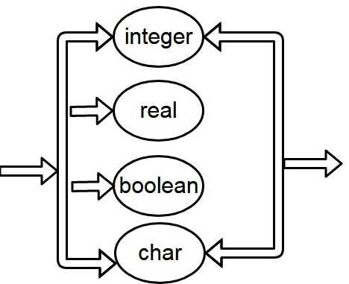
Type

